Slide 1

БІЗНЕС-ПЛАН РОЗВИТКУ АВТОСЕРВІСУ «АВТОСВІТ»
Національна академія педагогічних наук України ДЗВО «УНІВЕРСИТЕТ МЕНЕДЖМЕНТУ ОСВІТИ» Навчально-науковий інститут менеджменту та психології
КАФЕДРА ПУБЛІЧНОГО УПРАВЛІННЯ І ПРОЄКТНОГО МЕНЕДЖМЕНТУ
Жмаєв Олексій Анатолійович
КВАЛІФІКАЦІЙНА РОБОТА
на здобуття освітнього ступеня магістр
Спеціальність 073 – Менеджмент ОПП «Управління проєктами»
Науковий керівник – кандидат наук з державного управління,
доцент Ковтун О.А.

Slide 2
Актуальність теми дослідження
ґрунтується на наступних тезах:
Додаткові виклики для бізнесу під час воєнного стану вимагають адаптації до нових реалій.
Порушення логістичних ланцюгів, дефіцит запчастин та матеріалів, обмеження в доступі до кваліфікованих кадрів, а також безпекові загрози створюють значний тиск на бізнес-процеси.
Потреба у підтримці транспортних засобів для забезпечення мобільності як військових, так і цивільних осіб підвищує важливість надання якісних послуг в цій сфері.
Важливим є застосування проєктного управління для ефективної організації роботи автосервісів, враховуючи не лише стандартні бізнес-методи, але й специфічні вимоги воєнного часу.
Використання сучасних технологій, автоматизація процесів та адаптація до нових умов можуть стати ключовими факторами успіху бізнесу в цей складний період.

Slide 3
Мета, об’єкт та предмет дослідження
Мета дослідження
Об’єкт
Предмет
Дослідження теоретико-методологічних підходів щодо проєктного бізнес-планування та надання пропозицій застосування сучасних інструментів маркетингу в процесі просування нового бізнес-продукту
Процес проєктного бізнес-планування суб’єкта господарювання
Розробка бізнес-плану розвитку автосервісу «АВТОСВІТ»

Slide 4
Завдання 1: розкрити поняття та визначити структуру бізнес-плану
Розкрито поняття та визначена структура бізнес-плану. Сформовано чітке уявлення про поняття та структуру бізнес-плану:
Бізнес-план є ключовим інструментом стратегічного планування, який допомагає підприємцям оцінити життєздатність бізнес-ідеї, розробити стратегію розвитку та залучити інвесторів. Він містить аналіз ринку, фінансові прогнози, оцінку ризиків та плани реалізації.
Структура бізнес-плану залежить від мети його створення та цільової аудиторії, що дозволяє ефективно використовувати ресурси та досягати поставлених цілей.
Правильне бізнес-планування сприяє стабільності підприємства, мінімізації ризиків та успішному впровадженню бізнес-ідей.

Slide 5
Завдання 2: проаналізувати існуючі методики бізнес-планування
Проведено аналіз методик бізнес-планування. Виявлено різноманіття підходів, які можуть бути адаптовані до специфіки різних галузей, зокрема сфери послуг, що підкреслює важливість гнучкості при виборі методики для бізнес-плану в залежності від конкретних умов та потреб підприємства.
Сучасні методики можна розділити на міжнародні, державні та корпоративні, залежно від їхнього призначення та масштабів застосування.
Найбільш поширеними є методики UNIDO, EBRD, KPMG, TACIS, Ernst & Young, Goldman Sachs і Deloitte, кожна з яких має власні особливості, зокрема акцент на фінансовій стійкості, аналізі ризиків та стратегічному плануванні.
В Україні офіційно затверджені методичні рекомендації Міністерства економіки, що базуються на міжнародному досвіді.
Методика UNIDO вважається найдетальнішою та універсальною, оскільки забезпечує комплексний підхід до бізнес-планування, що дозволяє ефективно оцінювати інвестиційні проєкти.
Структура бізнес-плану згідно з міжнародними і вітчизняними стандартами
Основні розділи/методика | UNIDO | TACIS | EBRD | KPMG | Вітчизняна
Резюме | так | так | так | так | так
Опис підприємства | так | так | так | так | так
Аналіз ринку | так | так | так | так | так
Маркетинговий план | так | так | так | так | так
Виробничий план | так | так | так | так | так
Організаційний план | так | так | так | так | так
Фінансовий план | так | так | так | так | так
Оцінка ризиків | так | так | так | так | так
Додатки | Може бути | Може бути | Може бути | Може бути | Може бути

Slide 6
Завдання 3: дослідити особливості бізнес-планування у сфері послуг
Досліджено особливості бізнес-планування у сфері послуг. Доведено, що ефективне бізнес-планування у сфері послуг вимагає врахування наступних аспектів:
Специфіка галузі
Інтеграція стратегічного бачення, детального аналізу ринку та акценту на цифровізації
Увага на якість послуг
Гнучкі рішення для управління ресурсами
Адаптація до ринку та впровадження сучасних технологій

Slide 7
Завдання 4: надати організаційно-економічну характеристику автосервісу
Надано організаційно-економічну характеристику автосервісу. Запропоновано впровадження апаратних послуг на основі сучасних технологій для зменшення залежності від персоналу. Додатковим рішенням може стати залучення субпідрядників для виконання ремонтів і обслуговування.
Аналіз фінансово-економічних показників автосервісу «АВТОСВІТ» показав позитивну динаміку у 2023 році, а саме зростання доходів та прибутку, але у 2024 році виявлено зниження рентабельності через зменшення клієнтопотоку та зростання постійних витрат, що вимагає впровадження заходів для стабілізації. До таких заходів належать автоматизація процесів, використання сучасного обладнання, розширення спектра послуг та залучення субпідрядників, що дозволить зменшити залежність бізнесу від персоналу.
Основні економічні показники діяльності автосервісу
Показник | Одиниця виміру | 2022 | 2023 | 2024
Дохід від послуг | тис. грн | 683 | 2889 | 2838
Собівартість послуг | тис. грн | 273 | 1156 | 1135
Валовий прибуток | тис. грн | 410 | 1733 | 1703
Операційні витрати | тис. грн | 160 | 190 | 235
Операційний прибуток | тис. грн | 250 | 1543 | 1468
Чистий прибуток | тис. грн | 200 | 1234 | 1174
Кількість обслугованих авто | шт | 1051 | 2948 | 2270
Середній чек за послугу | грн | 650 | 980 | 1250
Кількість працівників | осіб | 4 | 4 | 3…4
Рівень рентабельності | % | 29 | 43 | 41

Slide 8
Завдання 5: провести аналіз конкурентного середовища
Проведено аналіз конкурентного середовища. Виявлено ключові переваги автосервісу «АВТОСВІТ», що зміцнюють його ринкові позиції, а також визначені виклики та можливості для подальшого розвитку, зокрема через впровадження нових послуг та співпрацю з корпоративними клієнтами.
Сильні сторони автосервісу, зокрема сучасне власне приміщення, обладнання, зручне розташування та якість послуг, створюють міцну основу для залучення нових клієнтів, тоді як виклики, пов’язані із залежністю від кваліфікованих працівників та недостатньою спеціалізацією, можуть бути подолані через розвиток вузькопрофільних напрямків, таких як обслуговування електромобілів чи автоматизоване обслуговування.
Основні економічні показники діяльності автосервісу
Сильні сторони (Strength) | Слабкі сторони (Weakness)
Поєднання автосервісу та магазину запчастин у власному приміщенні (відсутня оренда). Висока якість виконання робіт. Наявність сучасного обладнання для базових послуг. Зручне розташування в смт. Баришівка. Клієнти задоволені якістю послуг, працює "сарафанне радіо". Широкий спектр стандартних послуг | Залежність від кваліфікації персоналу та можливістю його мобілізації. Недостатня спеціалізація у вузькопрофільних послугах. Відсутня співпраця з корпоративних клієнтами (з ПДВ). Опір співробітників нововведенням. Слабкий документообіг.
Можливості (Opportunities) | Загрози (Threats)
Оновлення автопарку: попит на ремонт сучасних автомобілів. Зростання попиту на обслуговування електромобілів та гібридів. Фінансові можливості: гранти, кредити, відтермінування від постачальників. Впровадження нових апаратних послуг, що не потребують високої кваліфікації. Попит на нові послуги, зокрема повної заміни оливи в АКПП та обслуговування кондиціонерів. Залучення корпоративних клієнтів через впровадження роботи з ПДВ. | Дефіцит кваліфікованих працівників через мобілізацію. Конкуренція зі сторони великих дилерських СТО та нелегальних гаражів. Воєнні дії (ризик руйнування від прильотів). Підвищення цін на імпортне обладнання та матеріали. Законодавчі зміни, що можуть вплинути на малий бізнес. Висока залежність від сезонності у попиті.

Slide 9
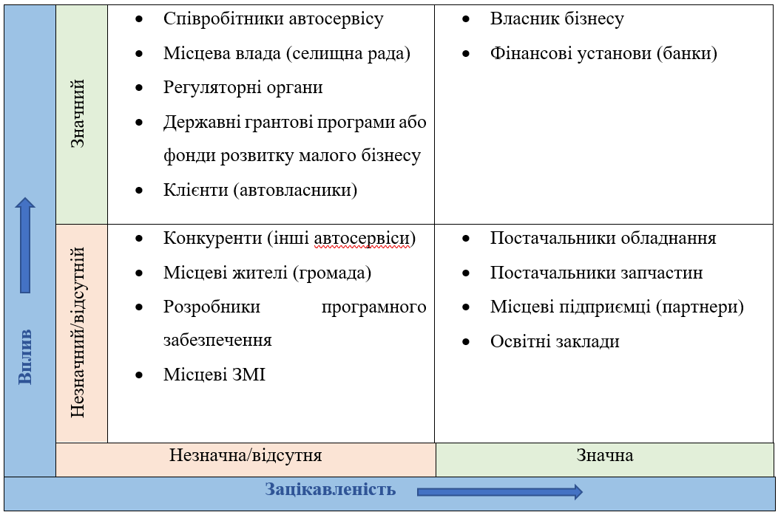
Завдання 6: здійснити визначення основних стейкхолдерів проєкту розвитку автосервісу
Матриця впливу та зацікавленості стейкхолдерів проєкту розвитку автосервісу «АВТОСВІТ»
Здійснено визначення основних стейкхолдерів проєкту розвитку автосервісу.
Результатом стало розуміння їхніх очікувань, що дозволяє ефективно управляти проєктом, оптимізувати комунікацію, мінімізувати ризики та адаптуватися до вимог ринку, зокрема через мотивацію співробітників, взаємодію з владою, грантовими програмами та підвищення лояльності клієнтів.

Slide 10
Завдання 7: сформулювати місію, бачення та мету розвитку автосервісу
Складові місії автосервісу «АВТОСВІТ»
Сформульовано місію, бачення та мету розвитку автосервісу. Окреслено основні напрями розвитку, спрямовані на забезпечення зменшення залежності від персоналу, розширення послуг, автоматизацію процесів та підвищення конкурентоспроможності, що дозволяє стати провідним автосервісом у регіоні та забезпечити стійке зростання прибутку та лояльності клієнтів.
Місія автосервісу «АВТОСВІТ»: «Наша місія – професійний ремонт та обслуговування сучасних автомобілів різних марок і моделей в найкоротші терміни за доступною ціною для забезпечення мобільності та безпеки автовласників».
Бачення: «Наше бачення – бути кращим автосервісом для сучасних автомобілів не тільки у Баришівці».
Мета розвитку автосервісу «АВТОСВІТ» полягає в збільшенні прибутку, підвищенні конкурентоспроможності та зменшенні ризиків, пов’язаних з мобілізацією працівників, через впровадження нових послуг, автоматизованих процесів та розвиток співпраці з іншими СТО. Це дозволить знизити залежність від висококваліфікованих працівників, а також забезпечити стабільне функціонування бізнесу в умовах непередбачуваних змін.
Складові | Зміст
Товари та послуги | Надання послуг з ТО та ремонту автомобілів на 4 постах, а також реалізацію якісних автозапчастин та аксесуарів через власний магазин. СТО забезпечує конкурентні переваги завдяки доступності комплексу послуг в одному місці, оперативності виконання робіт, використанню сучасного обладнання, висококваліфікованого персоналу та формуванню позитивного іміджу серед місцевих клієнтів.
Цільова аудиторія | Місцеві автовласники із низьким та середнім рінями доходів; невеликі підприємства, що використовують автотранспорт у своїй діяльності; військовослужбовці, волонтери та організації, що допомагають ЗСУ.
Технології | Поєднання сучасних технологій, зокрема діагностики електрообладнання та 3D розвал-сходження, із традиційними перевіреними рішеннями, що забезпечує високу якість обслуговування та доступність для клієнтів із різними фінансовими можливостями.
Конкурентні переваги | Зручне розташування, наявність магазину автозапчастин, просторої парковки, сучасне обладнання та висококваліфікований персонал, що забезпечує клієнтам швидке, зручне та якісне обслуговування.
Філософія | Зосередженість на якості, чесності та задоволенні потреб клієнтів.

Slide 11
Завдання 8: Розробити та обґрунтувати виробничу складову бізнес-плану
Розроблено та обґрунтовано виробничу складову бізнес-плану. Визначено та описано ключові стратегічні елементи для підвищення ефективності роботи автосервісу.
Розвиток автосервісу
Нові послуги (апаратні роботи)
Впровадження нової системи CRM
Організація роботи з ПДВ
Нові послуги (субпідряд)

Slide 12
Завдання 9: Розрахувати бюджет бізнес-плану
Проведено розрахунок бюджету бізнес-плану. Підтверджено ефективність запропонованих заходів для розвитку автосервісу «АВТОСВІТ», які забезпечуватимуть фінансову стабільність навіть у складних умовах:
автоматизації процесів та використання сучасного обладнання;
розширення спектра послуг та залучення субпідрядників;
залучення нових сегментів клієнтів.
Складові витрат на запровадження нових апаратних послуг автосервісом «АВТОСВІТ» та прогнозований дохід
Стаття витрат | Вартість, грн | Примітки | Прогноз кількості робіт на рік | Середня вартість послуги | Дохід від послуги
LAUNCH CAT-501S | 96600 | Включає доставку | 150 | 1500 | 225000
LAUNCH VALUE-500PLUS | 117600 | Включає доставку | 120 | 1000 | 120000
GrunBaum CLT3000 | 56400 | Включає доставку | 70 | 2500 | 175000
Витратні матеріали для обладнання | 40000 | Запас оливи, промивок, фреону на місяць
Навчання персоналу | 0 | За рахунок постачальника
Маркетинг (реклама послуг) | 10000 | Разом з рекламою субпідряду
Загальна сума, грн | 320600 |  |  |  | 520000

Slide 13
Завдання 9: Розрахувати бюджет бізнес-плану
Визначення грошових потоків
Грошові потоки | 0 період | 1 період | 2 період | 3 період | 4 період
Стартові інвестиції IC | 402600
Дисконтовані грошові потоки |  | 442800 | 354240 | 283392 | 226714
Сума всіх грошових потоків становитиме 1 307 146 грн.
Чистий приведений дохід (NPV) = 1307146 – 402600 = 904546 грн (вигода від проєкту).
Середній ГП за 4 роки = 326787 грн, інвестиції окупляться за 402600 / 326787 = 1,23 роки
Ці зміни дозволяють не лише підвищити ефективність роботи, але й значно зменшити залежність від персоналу, що є особливо важливим в умовах воєнного стану.

Slide 14
Практичне значення отриманих результатів
Практичне значення роботи полягає в теоретико-методичному узагальненні та можливості впровадження запропонованих інструментів проєктного бізнес-планування на підприємствах, що працюють у сфері ремонту та обслуговування легкових автомобілів. Матеріали дослідження можуть бути корисні в освітньому процесі та при розробці бізнес-планів у галузі автобізнесу.

Slide 15
ДЯКУЮ ЗА УВАГУ!

